Slide 1

Fizika
9-sinf
Laboratoriya ishi №5
Mavzu: Shishaning nur sindirish ko‘rsatkichini aniqlash.
O‘qituvchi: Toshkent shahar Uchtepa tumani
287-maktab fizika fani o‘qituvchisi
Xodjayeva Maxtuma Ziyatovna.

Slide 2
Dars rejasi
Laboratoriya ishini bajarishda texnika xavfsizligi qoidalari bilan tanishish
Laboratoriya ishini bajarishda kerakli bo‘lgan jihozlar bilan tanishish
Laboratoriya ishini tajribada ko‘rsatish

Slide 3
Ishning maqsadi
shishaning nur sindirish ko‘rsatkichini aniqlashni o‘rganish.
Kerakli jihozlar
yorug‘lik manbayi, tirqishli to‘siq, shisha prizma, ignalar, transportir, penoplast, oq qog‘oz, chizg‘ich va qalam.

Slide 4
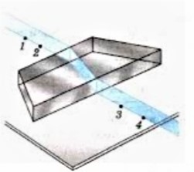
Ishni bajarish tartibi
1. Oq qog‘ozga shisha prizmani qo‘yib, tomonlari chizib olinadi.
2. Prizmani qog‘oz bilan birgalikda penoplast ustiga qo‘yiladi.
3. Yorug‘lik nuri hosil qilinadi. Yorug‘lik nuri prizmaga tushiriladi. Tushgan va singan nurlar yo‘liga ikkitadan ignalar qadaladi.
4. Shisha ostidan qog‘ozni olib unga quyidagi chiziqlar o‘tkaziladi.

Slide 5
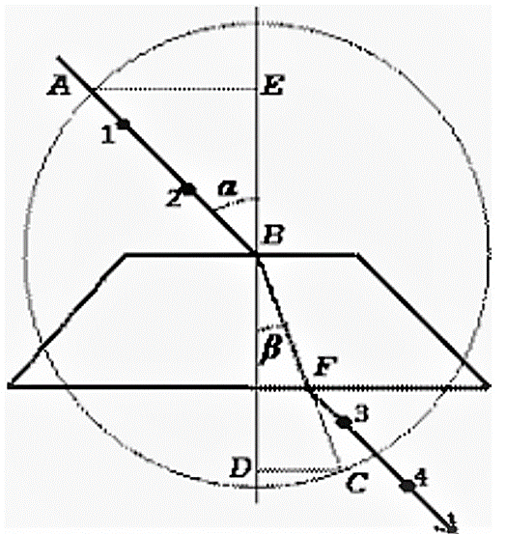
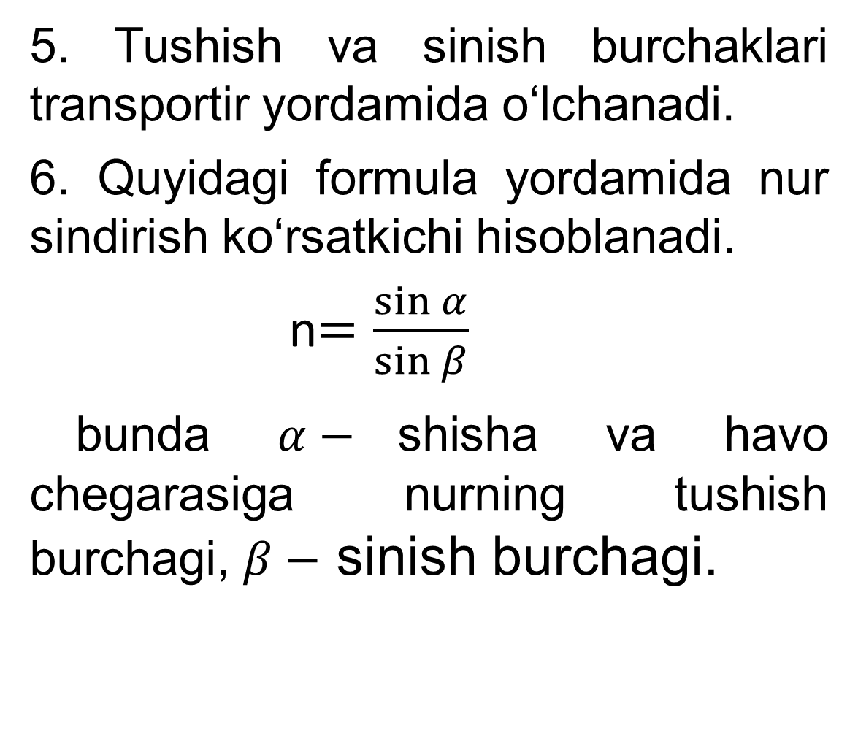
5. Tushish va sinish burchaklari transportir yordamida o‘lchanadi.
6. Quyidagi formula yordamida nur sindirish ko‘rsatkichi hisoblanadi.
n$=\frac{\sin{α}}{\sin{β}}$
bunda $α−$shisha va havo chegarasiga nurning tushish burchagi, $β−$ sinish burchagi.

Slide 6
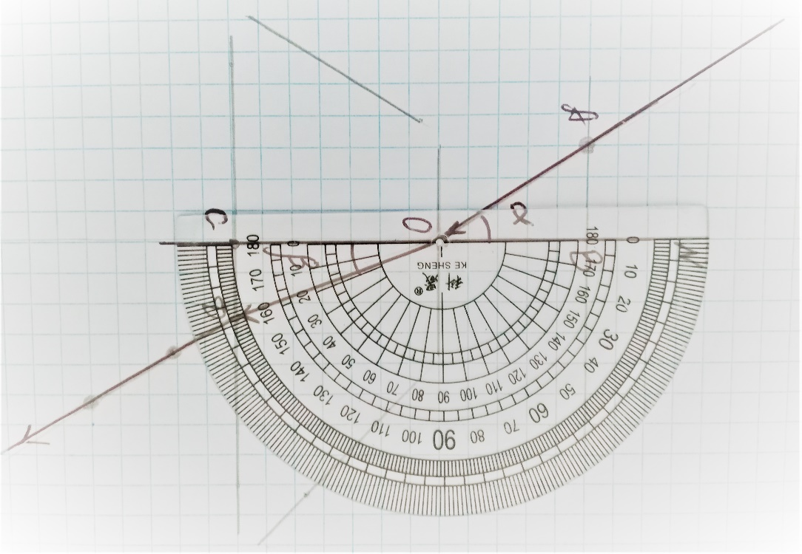
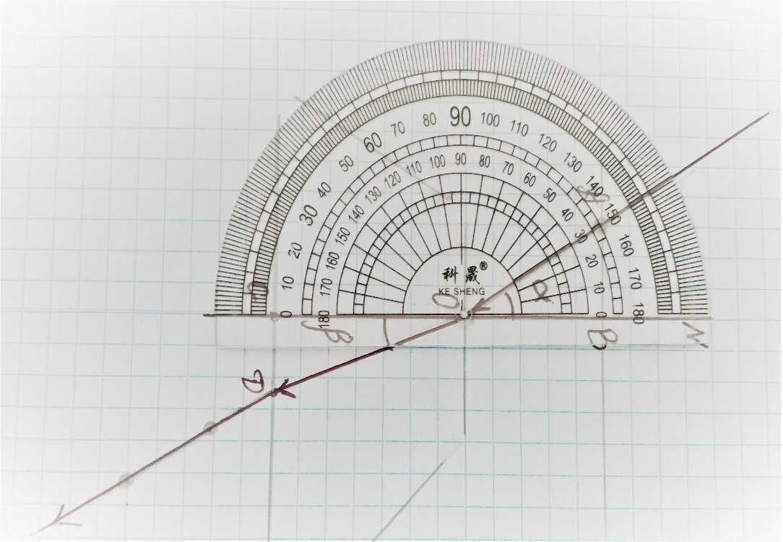
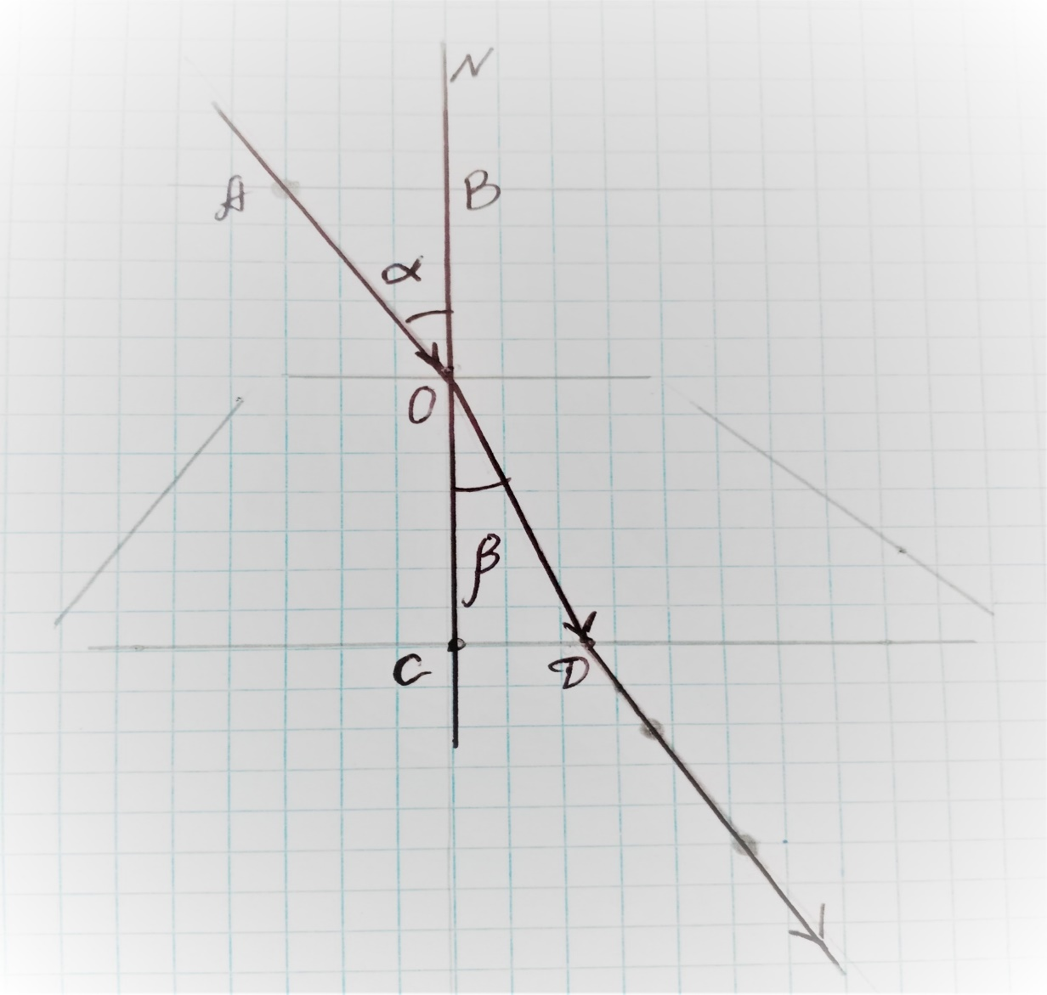

5. O‘lchash va hisoblash natijalari: 1-usul.
$α={30}^{0}, β={18}^{0}.$
$\sin{{30}^{0}=0,5 ; }$ $\sin{18⁰}=0,309$
$n=\frac{\sin{30⁰}}{\sin{18⁰}}=\frac{0,5}{0,309}=1,6$

Slide 7
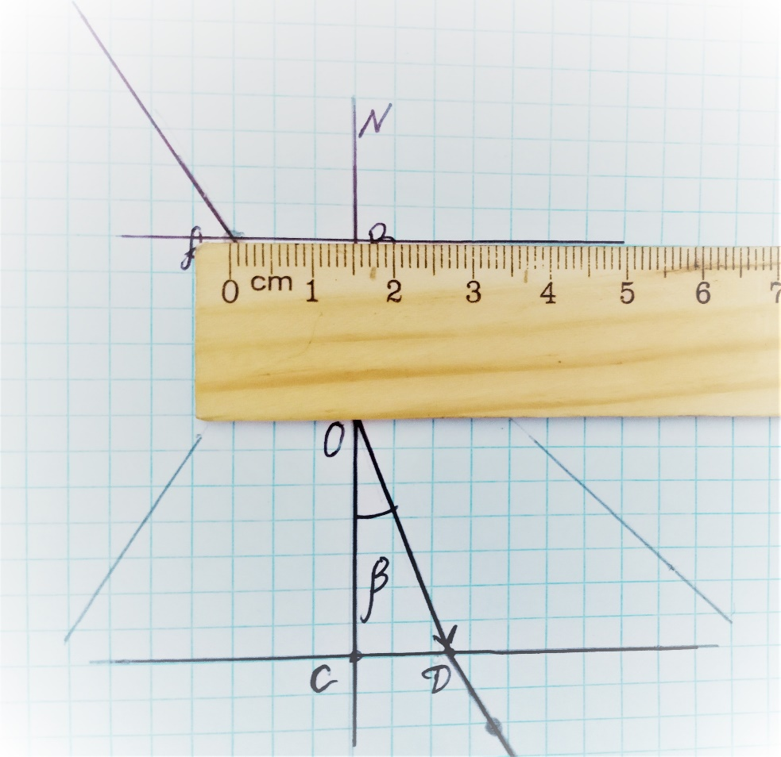
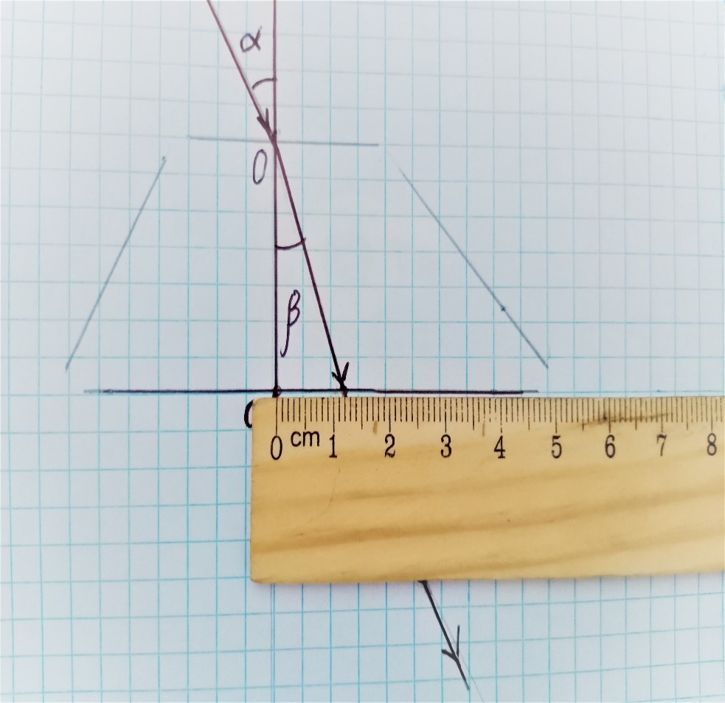
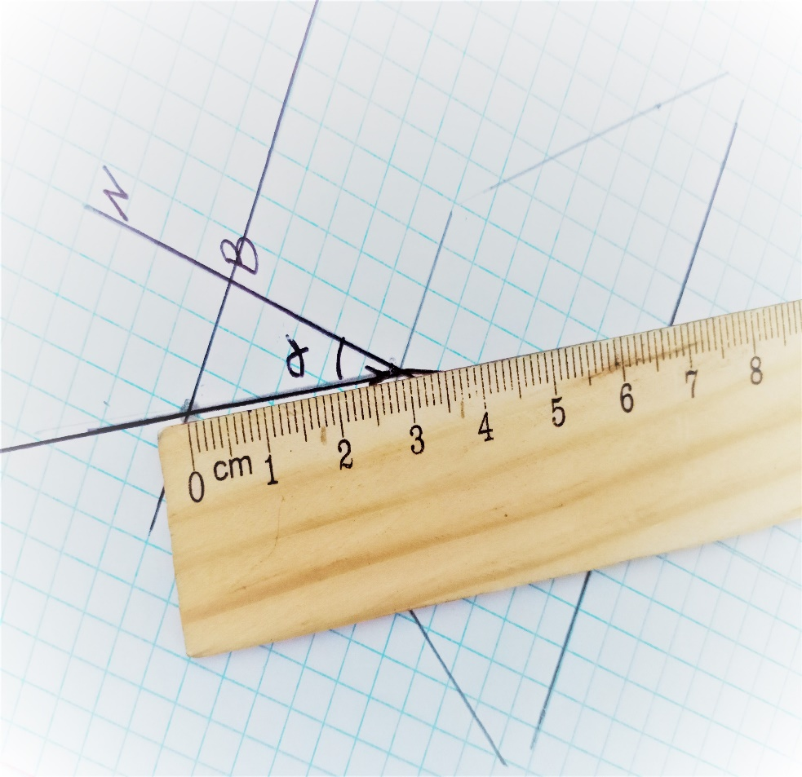
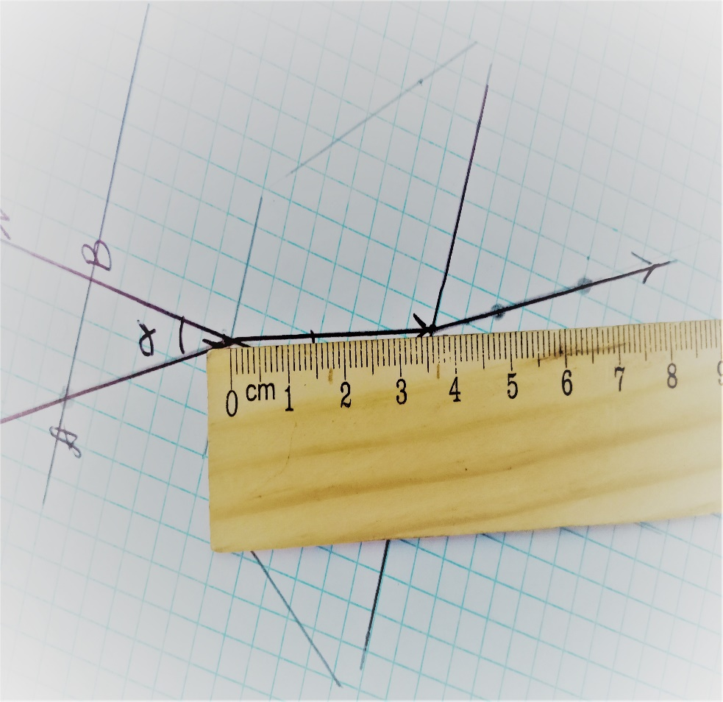
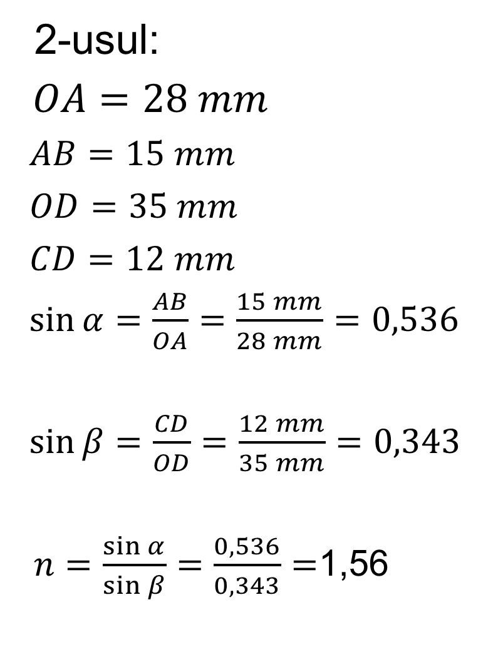
2-usul:
$OA=28 mm$
$AB=15 mm$
$OD=35 mm$
$CD=12 mm$
$\sin{α=\frac{AB}{OA}}=\frac{15 mm}{28 mm}=0,536$
$\sin{β=\frac{CD}{OD}}=\frac{12 mm}{35 mm}=0,343$
$n=\frac{\sin{α}}{\sin{β}}=\frac{0,536}{0,343}=$1,56

Slide 8
Mustaqil bajarish uchun topshiriqlar
1. Mavzuga oid savollarga javob yozing. (103-bet)
2. Laboratoriya ishi natijalarini tahlil qiling va xulosa yozing.
3. Tajribadagi yorug‘lik nurini yo‘lini tahlil qiling, tushish va sinish burchaklarini ko‘rsating.

